Slide 1
Lezione 2
Sistema dei partiti
Valori, partecipazione e comportamento elettorale

Slide 2
Sistema dei PARTITI:
dal pluripartitismo polarizzato al bipolarimso virtuale

Slide 3
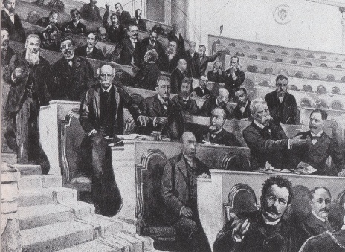
Il primo sistema partitico in Italia (1861-1913)
Sistema dominato da partiti parlamentari composti da notabili.
Distanza ideologica relativa tra i due attori parlamentari maggiori (destra storica e sinistra storica) che con il trasformismo confluiscono in un unico ceto parlamentare di ministeriali
Relativa irrilevanza di gruppi di
opposizione, anch’essi composti da notabili ma più
distanti dal centro di governo (democratici,
radicali, repubblicani) e poi del piccolo partito
Socialista, in parlamento
alla fine del XIX secolo.
Nel complesso, il primo sistema partitico italiano realizzò la costruzione dello
stato unitario senza veri partiti garantendo per circa mezzo secolo i diritti della
costituzione liberale e una vita parlamentare regolare
Il pluralismo tuttavia è ancora limitato. Il processo di democratizzazione si
interrompe prima che i partiti possano completare il proprio consolidamento

Slide 4
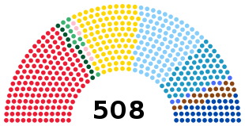
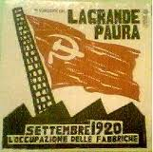
Il secondo sistema partitico
Emergere dei partiti organizzati di massa (Partito socialista e partito popolare) che nel 1919 (prime elezioni con sistema proporzionale) ottengono una grande vittoria nel nord
Sconfitta dei liberali e fine del loro dominio
Successo dei partiti posti sulle ali estreme
(nazionalisti e fascisti a destra, socialisti massimalisti e poi comunisti a sinistra).
Sovrapposizione di vari conflitti (di classe,
confessionale, agrario/industria, urbani)
e soluzione “post-ideologica” del fascismo

Slide 5
Il terzo sistema partitico Italiano
(sistema partitico della prima repubblica: 1948-1992)
Sostanziale stabilità delle componenti ideologiche rispetto alla fase 1919-1921:comunisti, socialisti, laici, democristiani…
Alcuni piccoli partiti nuovi legati a nuove domande emergenti (Partito d’azione, Uomo qualunque, Monarchici) che però non si consolideranno dopo il 1948
Tuttavia alcuni caratteri distintivi di questo sistema rispetto al passato:
divisione a sinistra e sorpasso del Pci sul partito socialista
crescita del partito cattolico, che si afferma come il partito nettamente più forte nel 1948
riduzione del Partito liberale (e delle altre forze liberali e social-democratiche) ad una posizione minoritaria

Slide 6
Interpretazioni del sistema partitico
della prima repubblica
Bipartitismo imperfetto (Galli 1966): ruolo predominante dei due principali partiti (Dc e Pci) ma impossibilità, a differenza dei bipartitismi normali, di una alternanza al governo.
Pluripartitismo polarizzato (Sartori 1976): presenza di due partiti anti-sistema (Pci e Msi), e articolato intorno a tre poli, con uno spazio ideologico polarizzato - molto esteso tra estrema sinistra ed estrema destra
Pluripartitismo centripeto (Farneti 1983): progressiva riduzione dello spazio ideologico e tendenza del sistema partitico (negli anni ’70) aveva quindi un andamento centripeto invece che centrifugo.

Slide 7
SINISTRA
CENTRO-DESTRA
GALLI
Partiti di opposizione
Partiti governativi
DC
Destra estrema non di governo
SARTORI
CENTRO
SINISTRA
Partito A prosistema
DESTRA
Partito antisistema di sinistra
Partito B prosistema
Partito antisistema di destra
Punto di non trasferibilità del voto e di non-coalittività (centro-sinistra)
Punto di non trasferibilità del voto e di non-coalittività (centro-destra)
Estensione del Centro
FARNETI
CENTRO
SINISTRA
Area di opinione
DESTRA
Partito antisistema di destra
Punto di non trasferibilità del voto e di non-coalittività (centro-destra)
Estensione dell’arco costituzionale

Slide 8
Il formato del sistema partitico sino agli anni ‘90
DC
PCI
PSI
MSI
PSDI
PRI
PLI
Fase critica 1975-76 con il Pci oramai vicinissimo alla forza della Dc
Inserimento di alcuni piccoli partiti (radicali, partiti di estrema sinistra, verdi) tra il 1976 e gli anni ’80, senza grandi mutamenti di sistema.
Differenze territoriali organizzative e elettorali significative tra i vari partiti

Slide 9
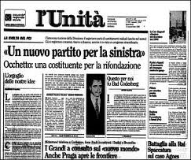
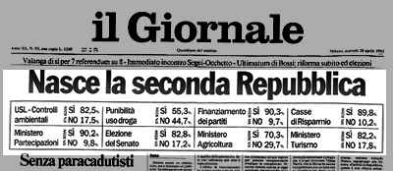
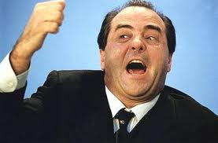
Il quarto sistema partitico italiano. Presupposti storici
Dopo il crollo del muro la fine del Pci: nascono il Pds (poi Ds) e il partito della Rifondazione comunista (1991)
Il successo nella Lega Nord nel 1992 inaugura un processo di erosione dei partiti tradizionali
I referendum elettorali (1991 e 1993)
Tangentopoli e l’emergere di un forte. conflitto politica-magistratura.

Slide 10
Il sistema partitico della seconda repubblica
La fase di formazione (1993-1996)
Disintegrazione della Dc-Ppi: scissione a destra (Ccd, 1993), insuccesso del Ppi nel 1994 e riposizionamento nel centro-sinistra (Ppi) o nel centro-destra (Cdu)
Scomparsa del Psi e dei partiti laici (1994).
Mancata affermazione del Patto Segni al centro e di Alleanza Democratica sul centro-sinistra (1994).
Mancato recupero di Pds e tenuta di Rc a sinistra (1994)
Trionfo di Forza Italia (1994) e successo dei suoi “alleati alternativi”, Ln e Msi (ribattezzatosi An con la svolta di Fiuggi).
Recupero dei partiti del centro-sinistra (1996) con ulteriore frammentazione (Socialisti, Rinnovamento Italiano)

Slide 11
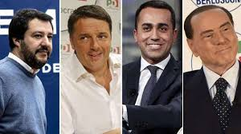
Il quinto sistema partitico (2008-2018)
Permane decisività delle elezioni ma scompare il bipolarismo. Almeno tre poli.
Ascesa del Movimento 5 stelle, che ambisce a diventare un polo autonomo.
Affermazione completa dei partiti personali e del leader e pronunciato stile populista.
Nuova polarizzazione nelle elezioni 2013 e 2018
Record della volatilità, cresce l’innovazione partitica.
Nuovi temi divisivi: per esempio l’integrazione europea che contrappone i partiti moderati rispetto a quelli radicali sulle due ali

Slide 12
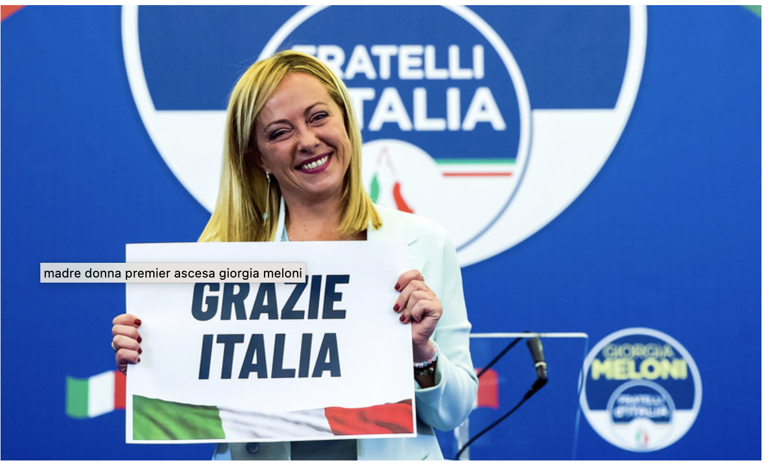
Il quinto sistema partitico (2022….)
Varianti di partiti personali
Nuove soluzioni organizzative dei partiti populisti e maggiore aplomb dei loro leader quando al governo
Ritorno di una coalizione preelettorale vittoriosa (centrodestra)
Bipolarismo virtuale, ancora molto polarizzato sia nella distanza ideologica complessiva sia in termini di differenze interne ai poli.

Slide 13
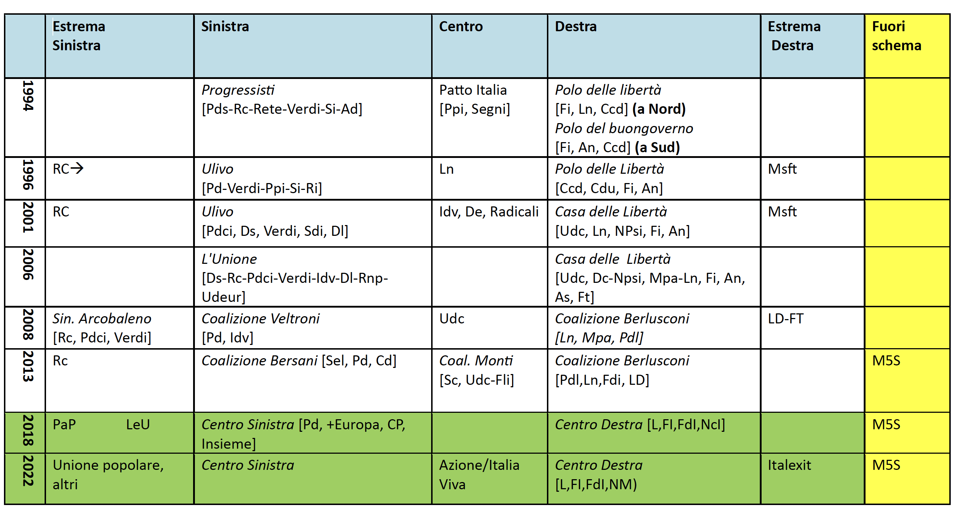
Offerta elettorale (partiti e coalizioni) 1994-2022

Slide 14
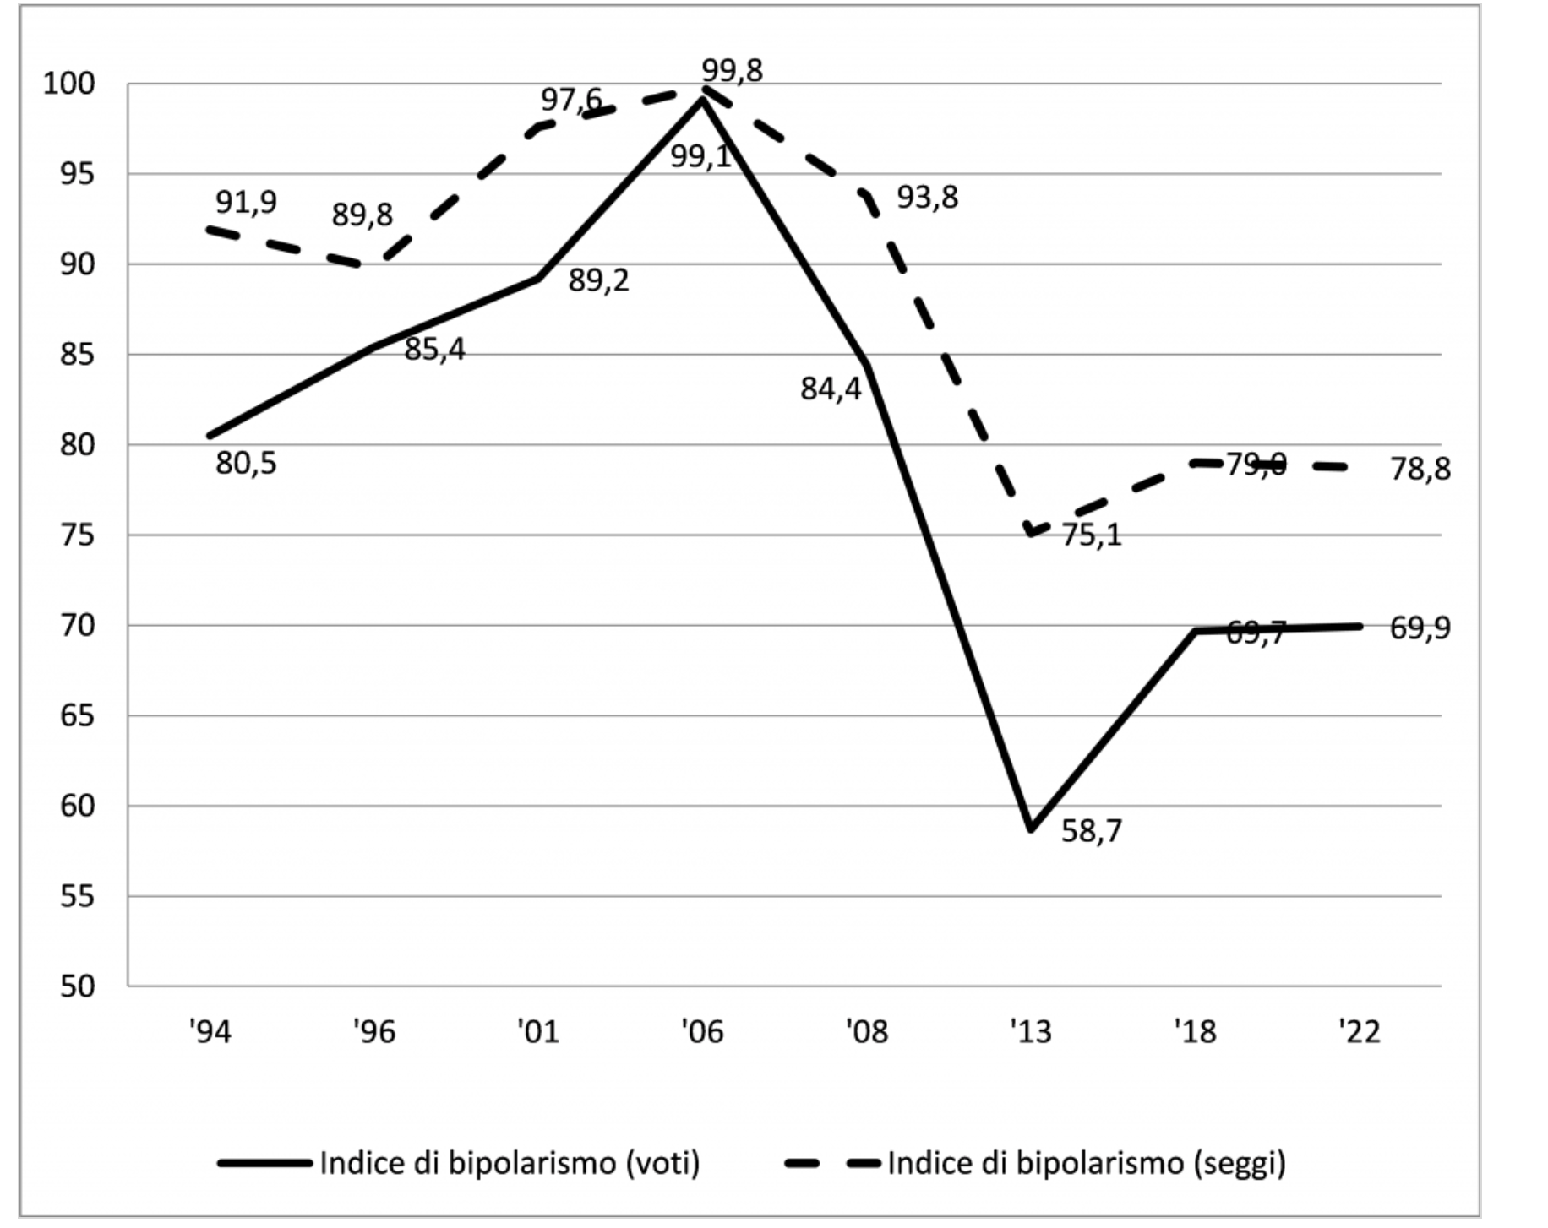
Indici di Bipolarismo
2008: Dal Bipolarismo frammentato al Bipolarismo limitato. Ma difficile processo di consolidamento organizativo dei partiti più grandi.
2013: Dalla semplificazione al Tripolarismo e Mezzo.
2018 e 2022 Conferma del tripolarismo. Senza centro, massima polarizzazione
Dall’alternanza al susseguirsi di Elezioni “critiche”?.

Slide 15
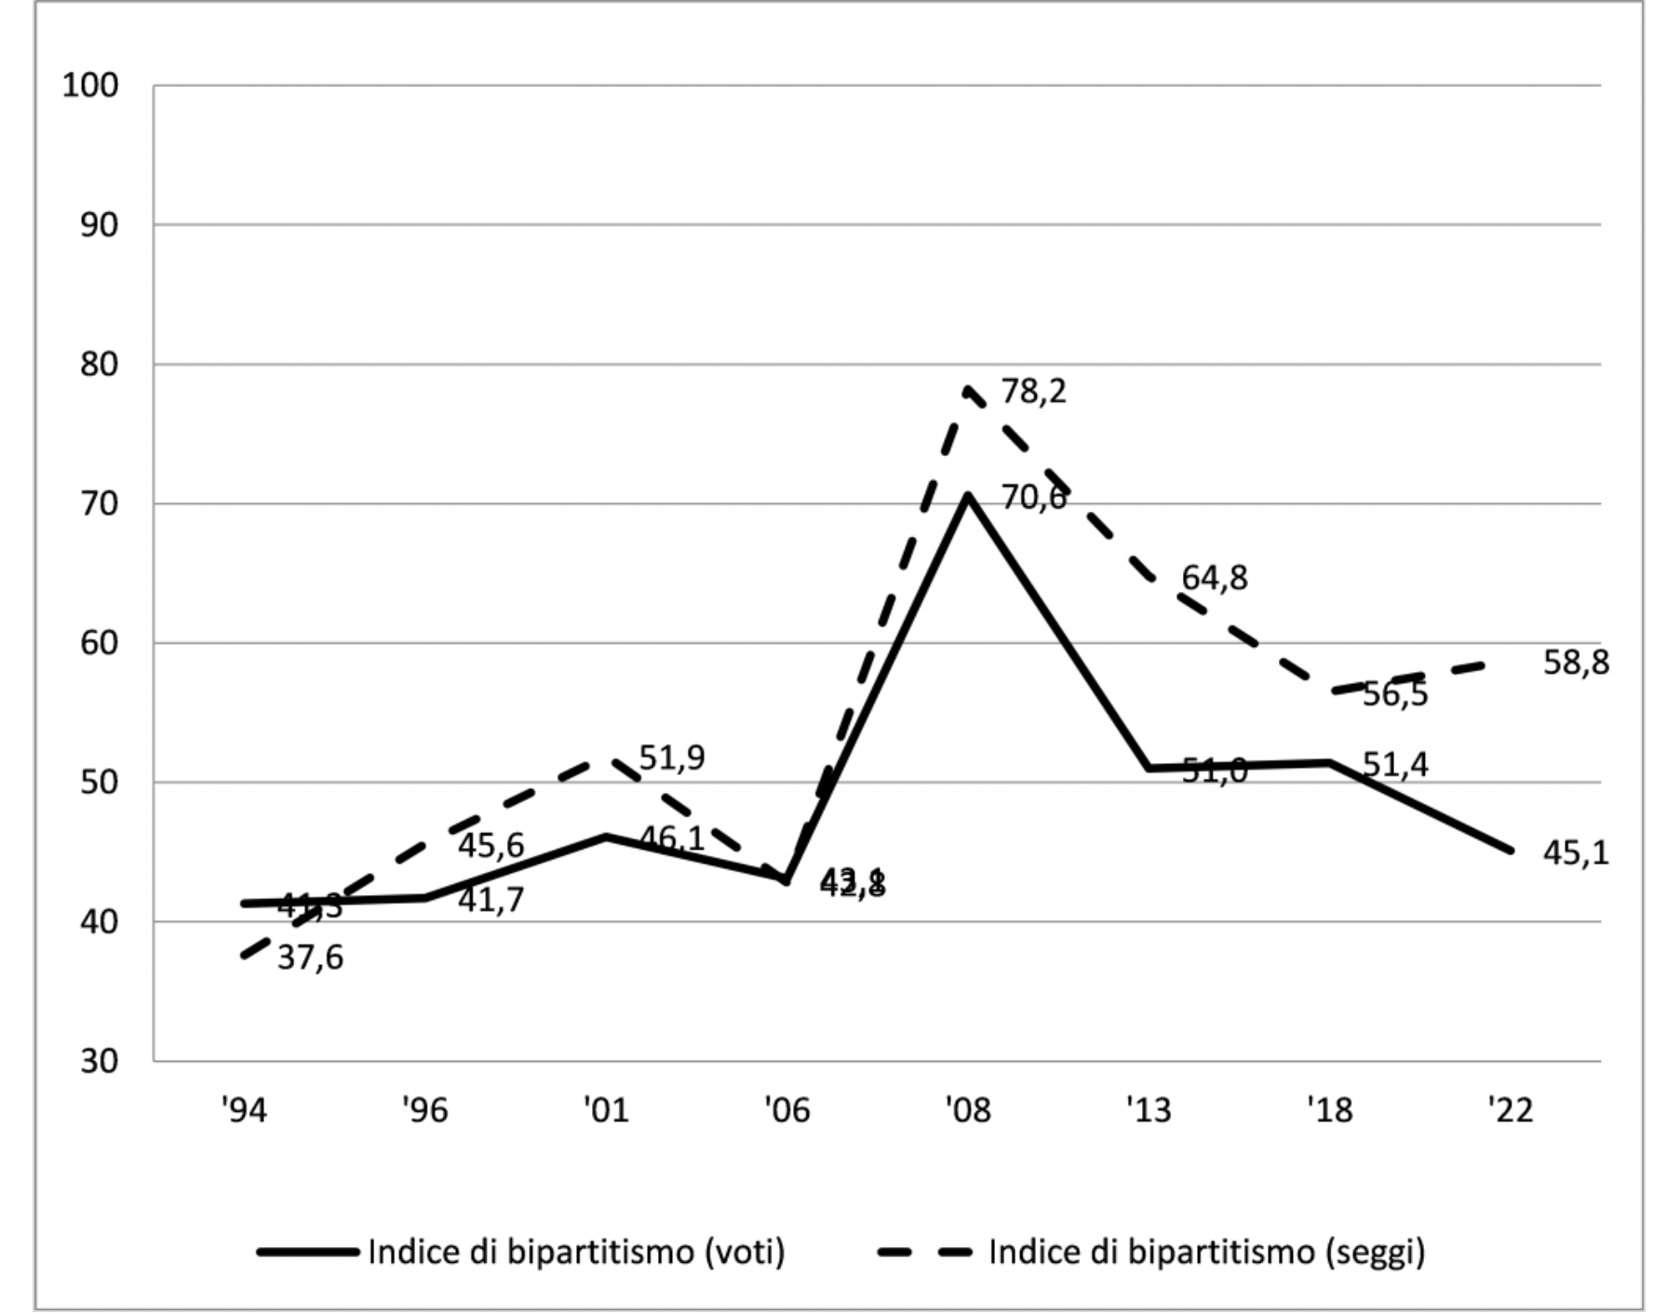
Indice di Bipartitismo

Slide 16
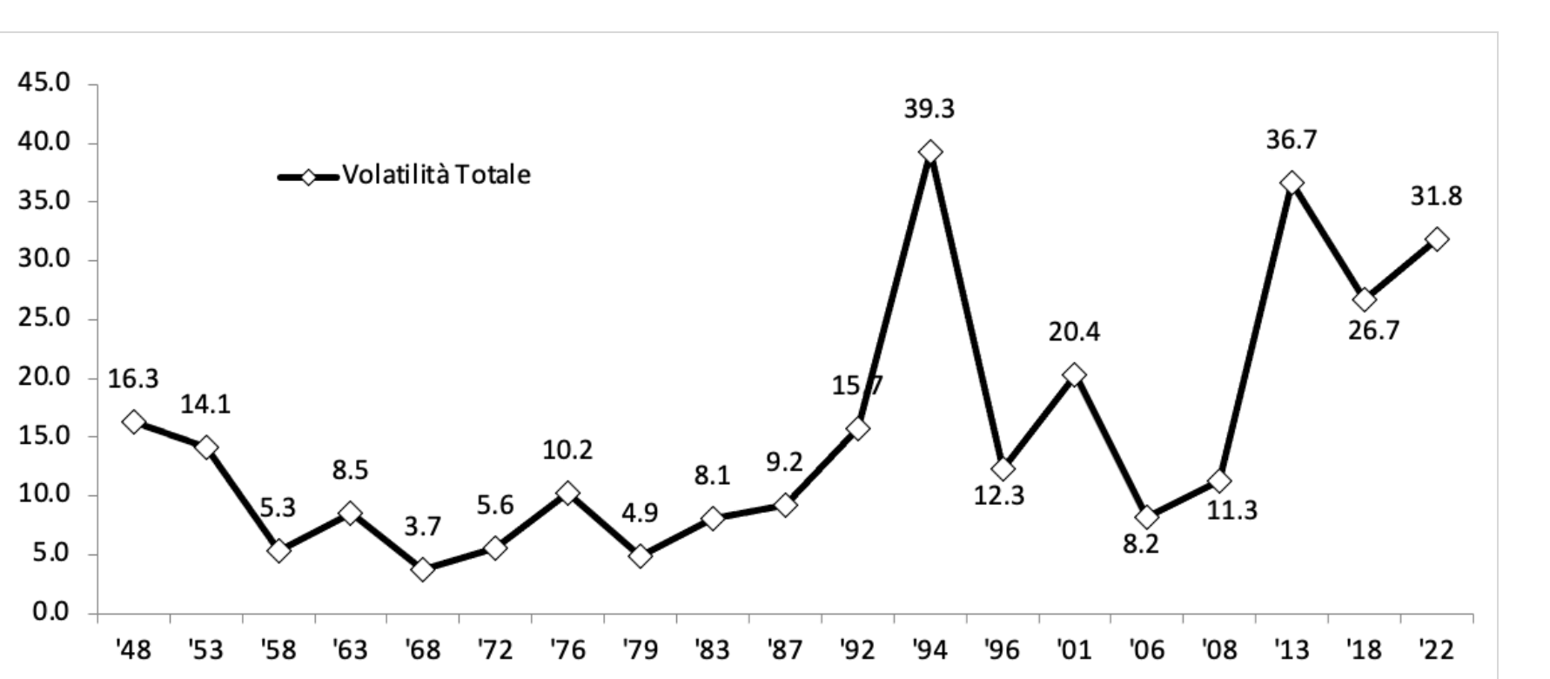
Indice di volatilità totale
Le elezioni del 2018 si confermano critiche, con una volatilità totale seconda solo a 1994 e 2013. La volatilità inter-blocco si riduce, ma l’impatto rimane critico. Assai consistente anche la volatilità nel 2022
La curva ad U mostra che la seconda repubblica ha costituito una fase di illusione bipolare con un controllo sulla volatilità simile alla prima, ma i partiti non sono riusciti a consolidarsi, cedendo ad una nuova esplosione di volatilità dopo meno di venti anni.

Slide 17
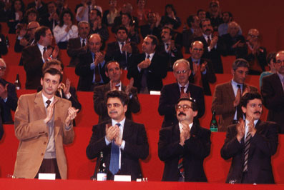
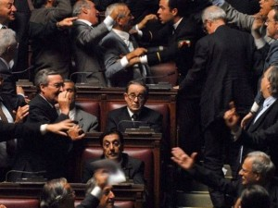
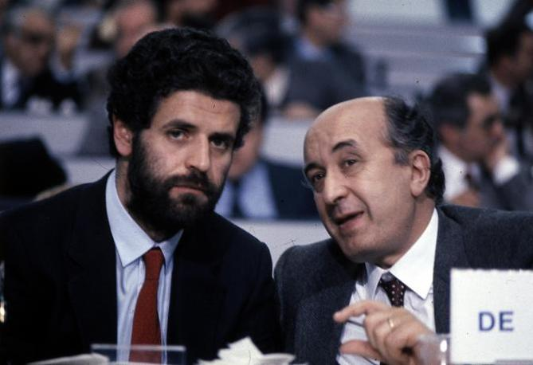
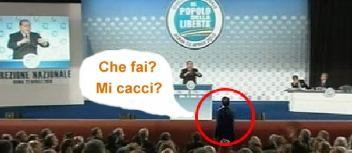
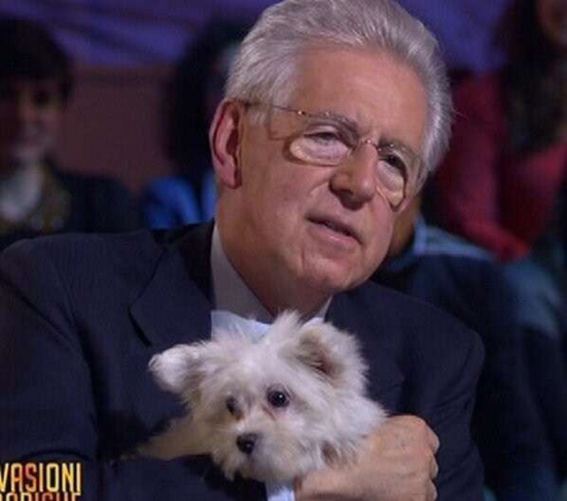
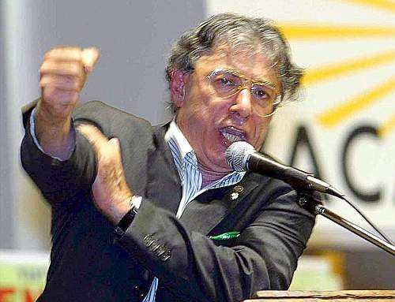
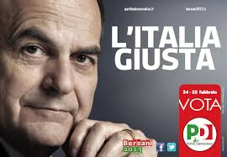
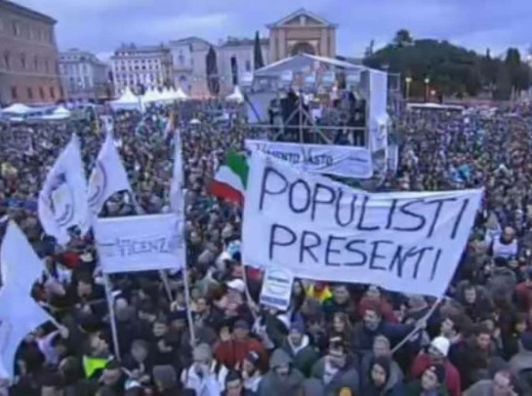
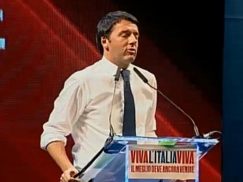
c’era una volta la partitocrazia ..
Il presente: leader democracy, campagna elettorale permanente, infotainment e partiti virtuali (con i nuovi soggetti populisti a riempire le piazze fino ad ieri meta degli attivisti di partito…)

Slide 18
Il mutare della forma partito: recenti sviluppi
Fenomeni comuni a molti partiti: snellimento dei quadri, cartellizzazione e personalizzazione. Struttura per circoli
Tuttavia i partiti maggiormente organizzati rimangono fedeli ad alcuni schemi del passato e si presentano ancora come partiti di quadri
Esempi di partito personale. Il caso particolare (originario) di FI
La sfida del partito non partito Il M5S e la membership virtuale
Enfasi sul collegamento con associazionismo e movimenti.
Progressiva diminuzione della dimensione ideologica.
Dibattito sulla democrazia interna ai partiti: deliberazione sui candidati (primarie), ascoltosui temi (gazebo).
Forte ritorno di fuoco sulla questione morale: partiti che faticano a fare i partiti e continuano ad apparire casta

Slide 19
I sistemi elettorali
1946–1993: sistema proporzionale, con differenze tra Camera e Senato (soglie, preferenze). Introduzione di un premio di maggioranza nel 1953, poi abolito.
1993–2005: sistema misto Mattarellum. 75% dei seggi assegnati con sistema maggioritario uninominale; 25% con sistema proporzionale con liste bloccate.
2005–2015: sistema proporzionale Porcellum con premio di maggioranza e liste bloccate.
2015–2017: sistema misto Italicum (mai entrato in vigore), solo per la Camera, con premio di maggioranza o ballottaggio tra le prime due liste se nessuna supera il 40%.
2017–oggi: sistema misto Rosatellum. 37% dei seggi con sistema maggioritario uninominale; 61% con sistema proporzionale con liste bloccate; 2% riservato al voto all’estero.

Slide 20
Valori, partecipazione e comportamento elettorale

Slide 21
La Società Italiana e la Politica (1)
(prima Repubblica)
Collateralismo
Consensualismo
Politicizzazione della rappresentanza dei lavoratori
Clientela
Parentela

Slide 22
La Società Italiana e la Politica (2)
Con la crisi del 1992-1994:
Rafforzamento dei gruppi di interesse rispetto ai partiti
Esplosione dei gruppi: “pluralismo sregolato”
Disintermediazione
Movimentismo
Personalizzazione

Slide 23
Modelli tradizionali di elettore in Italia
(Parisi e Pasquino 1977)
Elettore di appartenenza: si sente “parte” di un partito o di una determinata cultura politica - raramente nega il suo consenso con manifestazioni di astensione o protesta.
Elettore di opinione: fa del cambiamento una propria strategia, tende a valutare con attenzione il comportamento degli attori partitici preferiti in precedenza, ma anch’esso tende comunque ad attivarsi e presumibilmente a rimanere nella stessa area
Elettore di scambio: diffuso in aree geografiche e politiche delimitate, basa il proprio voto sul calcolo e sull’aspettativa di una controprestazione. Accorda consenso ad un partito (o ad un singolo candidato) in grado di soddisfare un suo precipuo interesse.

Slide 24
Elementi tipici del comportamento elettorale
nella prima repubblica
Prevedibilità degli eventi elettorali ed estrema stabilità dei suoi effetti in termini di distribuzione di seggi e cariche
Distribuzione definita a livello territoriale dei vari tipi di elettore e di voto
Ruolo spesso di secondo ordine delle elezioni non legislative
Assenza di fenomeni di disallineamento dagli ordini di partito almeno sino alla stagione dei referendum (a partire dalla fine degli anni ’70)

Slide 25
Comportamento elettorale nella Seconda repubblica (1994-2008)
Maggiore complessità rispetto alla prima repubblica:
«Dissoluzione» dell’area bianca
Controllo del centro-destra sul nord-est vincolato all’alleanza con la Lega Nord
Erosione dell’area rossa
Frammentazione del «controllo» dei vari partiti nel mezzogiorno
Confini più sfumati e mobili tra le varie aree

Slide 26
Comportamento elettorale nella Seconda repubblica (2013-2018)
Emerge un quadro multiforme e tripolare:
Nel 2018 il nuovo attore (M5S) si conferma diventando il primo partito italiano con livelli da partito predominante
Erosione delle tradizionali aree subculturali con molte zone grigie e confini sempre più sfumati
Forte ridimensionamento del Pd
Forte mutamento in chiave sovranista nel Centr-destra, la Lega supera Forza Italia nella colazione di centrodestra nel 2018.

Slide 27
Comportamento elettorale nella Seconda repubblica (2022----)
Scenario bipolare “virtuale”, con elementi iniziati nel 2013:
Volatilità alta, la terza dal 1948; bassa innovazione, pochi partiti realmente nuovi; scarso turnover parlamentare.
Ridefinizione del consenso territoriale: Cd vincente in quasi tutte le province; M5S perde terreno, soprattutto nel Sud; Cs fortemente ridimensionato, resta competitivo solo in poche aree.
Il successo di FdI ha mascherato i cali di Lega e Forza Italia.
Assenza di alleanze efficaci nel centrosinistra penalizza fronte uninominale.
Possibili nuovi cambiamenti nel consenso se emergono forze politiche innovative.

Slide 28
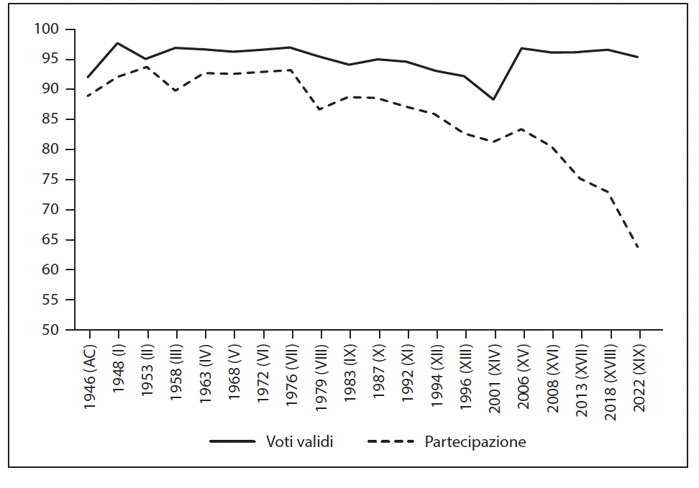
La partecipazione elettorale

Slide 29
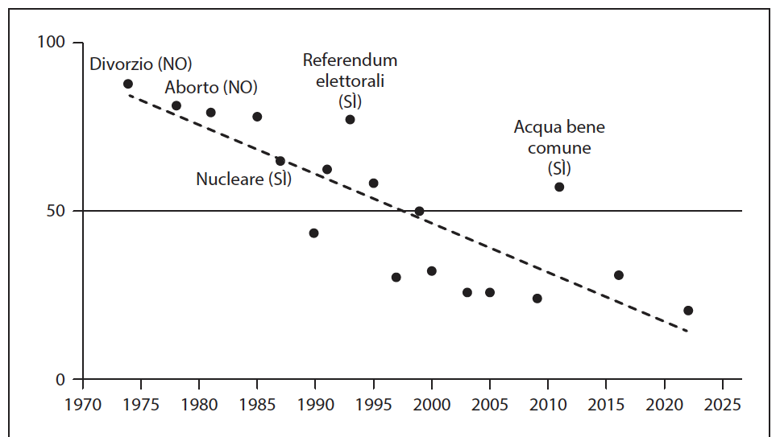
La partecipazione referendaria

Slide 30
Genere e Politica in Italia (1)
Gender Equality Index (GEI): Italia nel 2024 al 14º posto nell’UE, con 69,2 punti (media UE: 71).
La politica resta un ambito dominato dagli uomini, nonostante il riconoscimento dell’importanza della diversità di genere.
Riforme a favore della parità di genere in politica:
1993: prime norme elettorali per equilibrio di genere.
2001-2003: parità sancita nella Costituzione (art. 117 e 51).
2017: riforma elettorale con quote e alternanza di genere → aumento temporaneo della rappresentanza femminile.

Slide 31
Genere e Politica in Italia (2)
Partecipazione in parlamento: nel 1946, solo il 5% di parlamentari donne; nel 2022, il 33%, ma in calo rispetto al 2018.
Partecipazione nel Consiglio dei Ministri: solo nel 2014 (governo Renzi) si è raggiunta la parità di genere.
Cariche politiche di vertice: una sola donna Presidente del Senato (Casellati), tre alla Camera (Iotti, Pivetti, Boldrini). Giorgia Meloni prima donna Presidente del Consiglio nel 2022.
Tuttavia, uguaglianza formale ≠ uguaglianza sostanziale

Slide 32
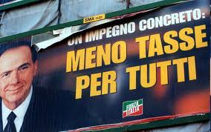
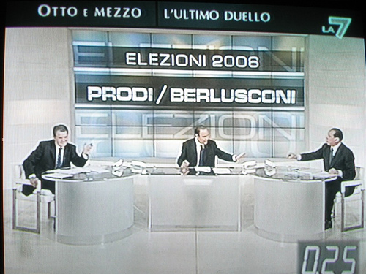
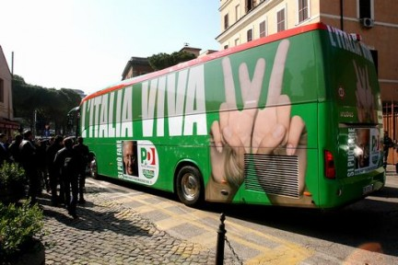
La campagna permanente: marketing politico e personalizzazione
1994: scoperta della campagna mediatica (senza limiti di spesa)
2001: (sotto par condicio) Berlusconi inventa il contratto con gli italiani. Ingente uso di risorse e promesse generiche
Leaderizzazione
Personalizzazione anche in altri contesti competitivi (Regioni, città)
Con la nascita dei partiti a vocazione maggioritaria tentativi di innovazione comunicativa (Veltroni 2008)
Tuttavia i singoli leader colgono i temi e indirizzano la campagna elettorale, che è oramai permanente ma rimane orientata a metodologie classiche da parte di molti partiti e gran parte della classe politica

Slide 33
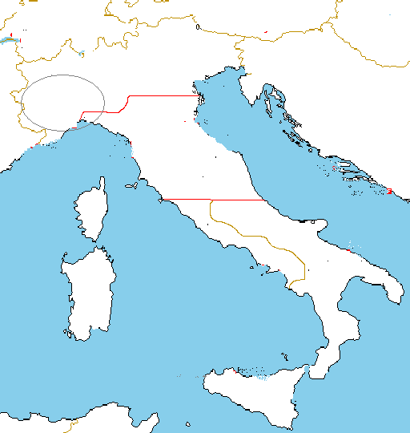
Le Italie del voto: 1948-1992
Stabilità della subcultura “cattolica” dal triveneto ala Brianza
Triangolo industriale terreno di conquista per molti partiti
Conferma della subcultura “rossa” nel centro, con predominio del Pci sul Psi
Elettorato composito nell’area di Roma e in parte anche a Napoli
Mezzogiorno dominato dalla Dc, ma senza un radicamento sub-culturale
Area Bianca: DC
Area
Industriale
Pci e laici
Area Rossa: Pci, Psi
Fascia urbana
Mezzogiorno democristiano

Slide 34
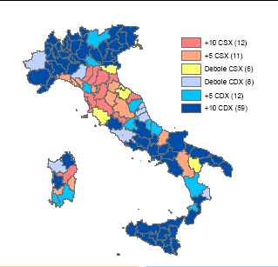
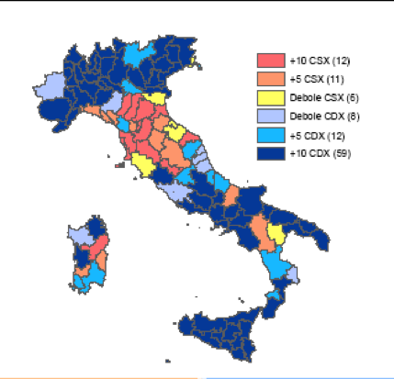
La mappa politica della seconda repubblica
Mappa basata sulla distanza Cdx-Csx nel voto 2008
- Maggiore complessità rispetto alla prima repubblica
- “Dissoluzione” dell’area bianca
- Erosione dell’area rossa
- Frammentazione del “controllo” dei vari partiti nel mezzogiorno
- Confini più sfumati e mobili tra le varie aree
Tuttavia, il territorio è ancora una variabile fondamentale
Comportamenti di voto ancora correlati a
subculture politiche e capitale sociale
Sistema Politico Italiano 2007-2008

Slide 35
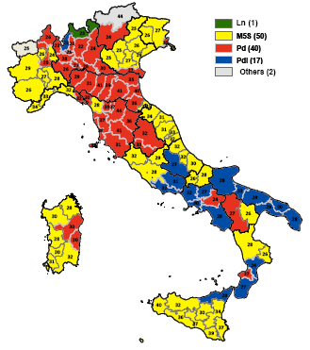
2013. Un’altra rivoluzione?
M5S vince ovunque, ma soprattutto dove il CD aveva dominato senza un’ancora partitica forte (Sicilia)
M5S occupa anche le periferie della cintura rossa (Marche) e l’area “liberale” del Piemone orientale
La Lega lascia al M5S la leadership in veneto dove rimane seconda (tracollo del PDL)
Il PD è primo in Lombardia ma solo perchè i voti sono divisi tra molti attori (saldo negativo)
Difficile immaginare gli sviluppi anche alla luce delle Europee 2014, quando il PD di Renzi sfonda in un’area molto più vasta della cintura rossa tradizionale e guadagna 3 milioni di voti (mentre il M5S ne perde 2,5). Ma sono elezioni Europee!
La fluidità e l’offerta elettorale rimangono assolutamente instabili per la tradizione italiana

Slide 36
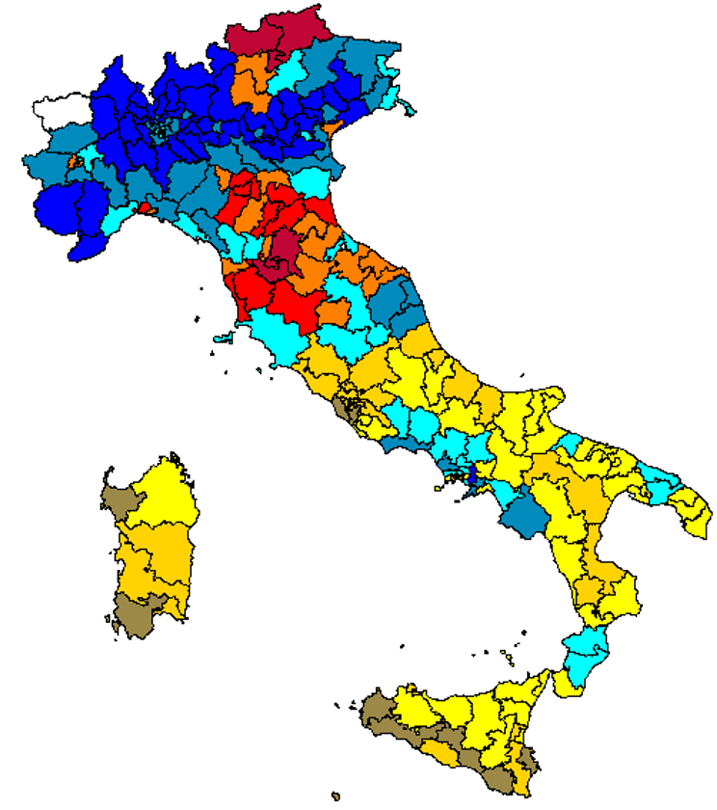
2018. La tavolozza dei collegi
Dopo il terremoto lo tsunami del 2018 e un nuovo scossone ai partiti della II Rep.
Tuttavia, si conferma la dimensione tripolare del 2013
Affermazione della Lega ma resiste anche FI
Poco spazio a sinistra del PD (ma LeU entra in parlamento)
Non esiste più un vero modello territoriale del voto. Tuttavia Lega (al Nord) e M5S (al Sud) sono i nuovi partiti dominanti su alcune regioni, guardando alla classe politica

Slide 37
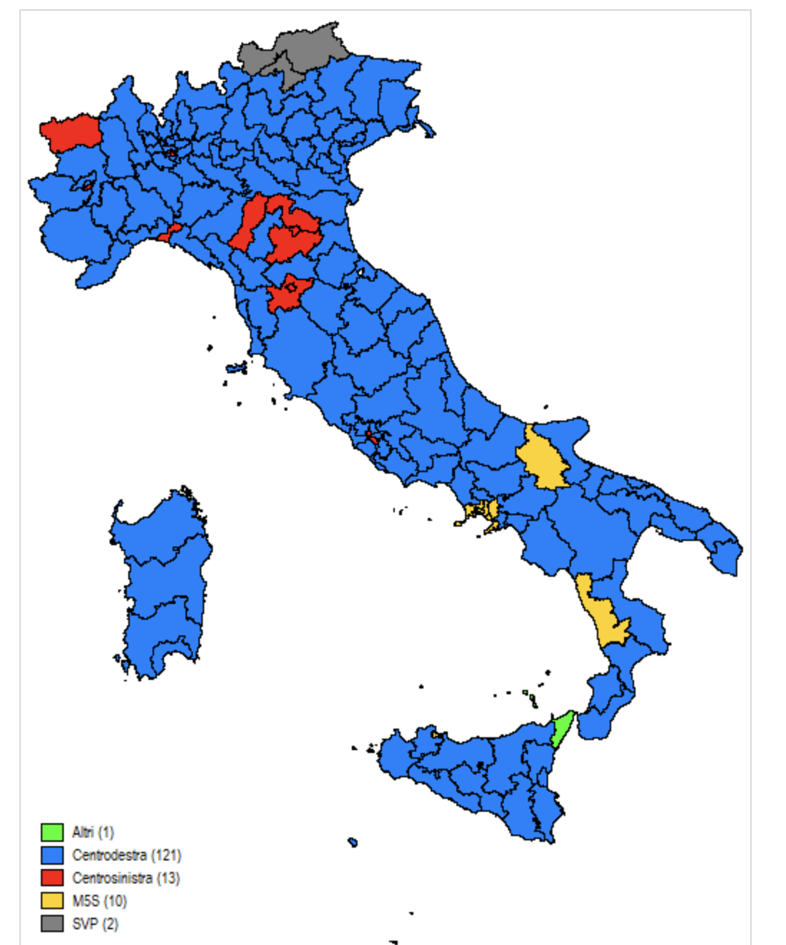
2022. La tavolozza dei collegi

